Slide 1
Unit 9
What did you see
at the zoo?
Lesson 1

Slide 2
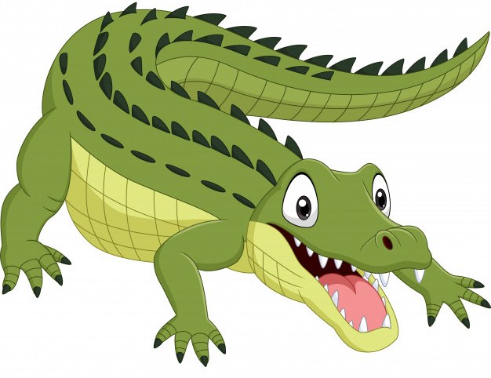
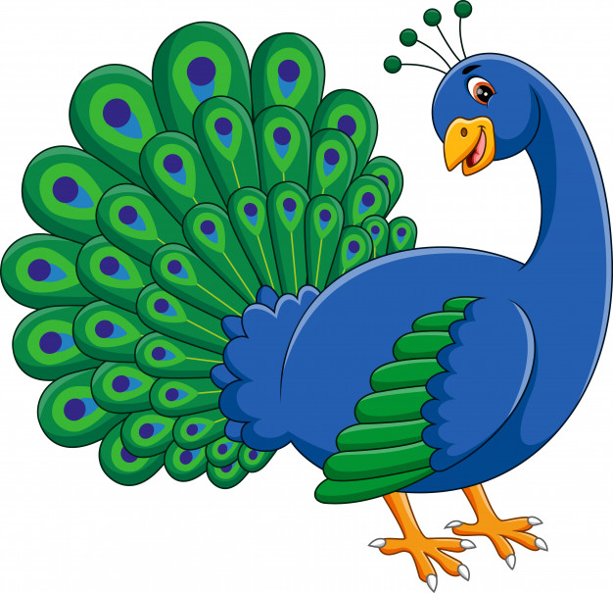
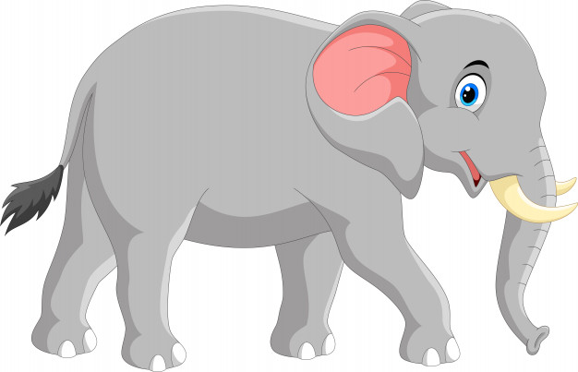
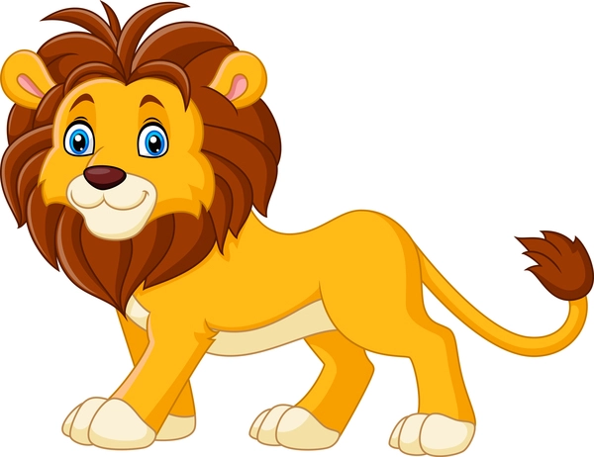
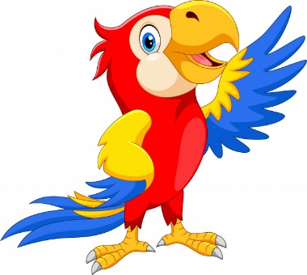
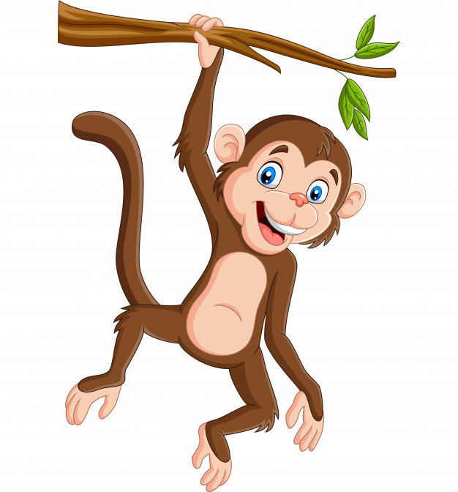
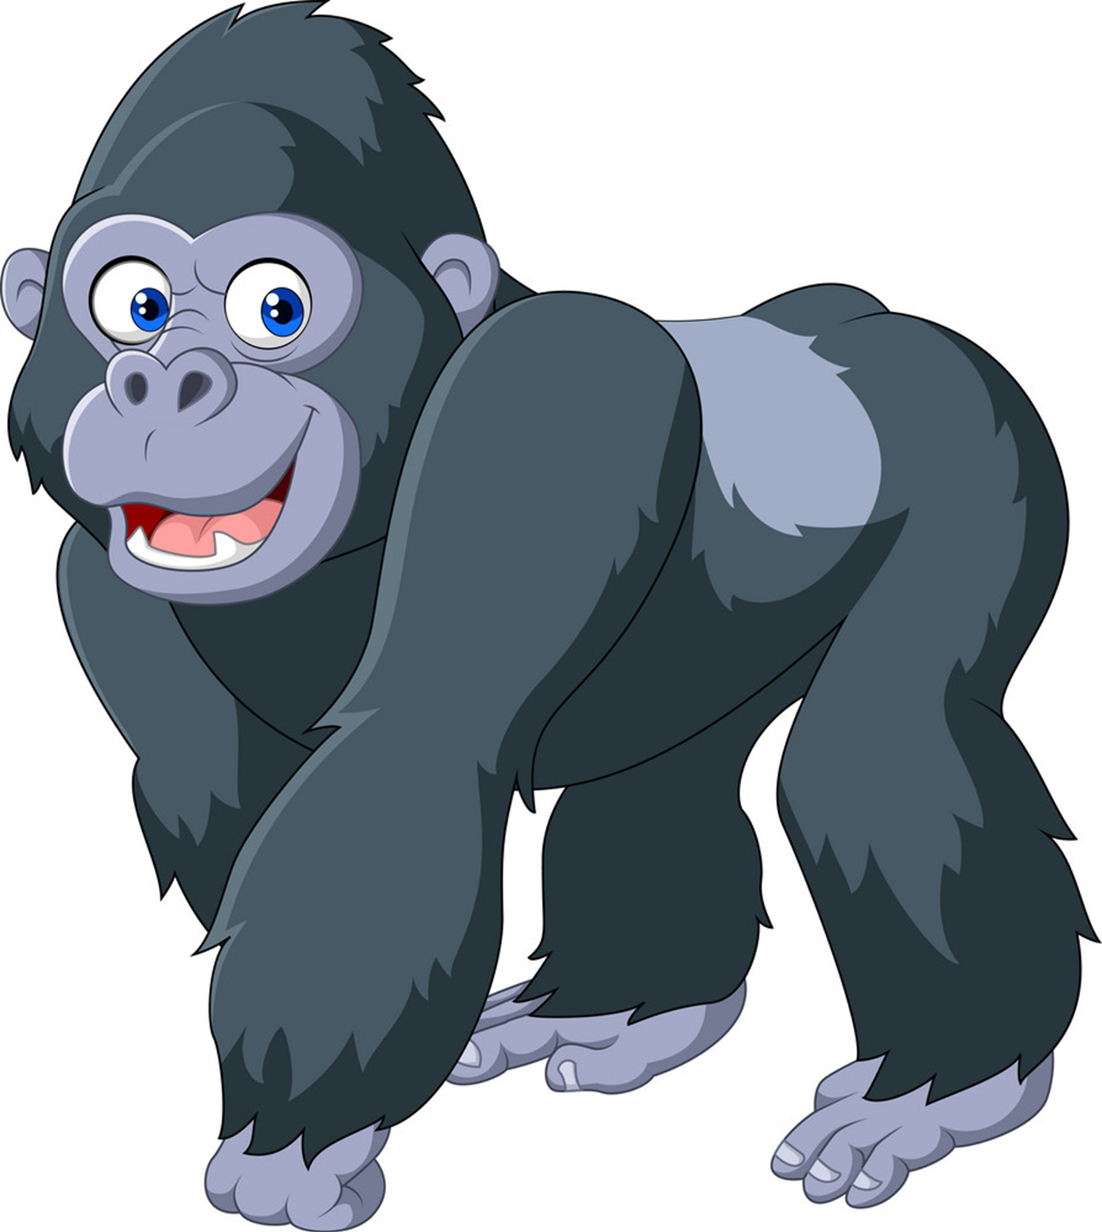
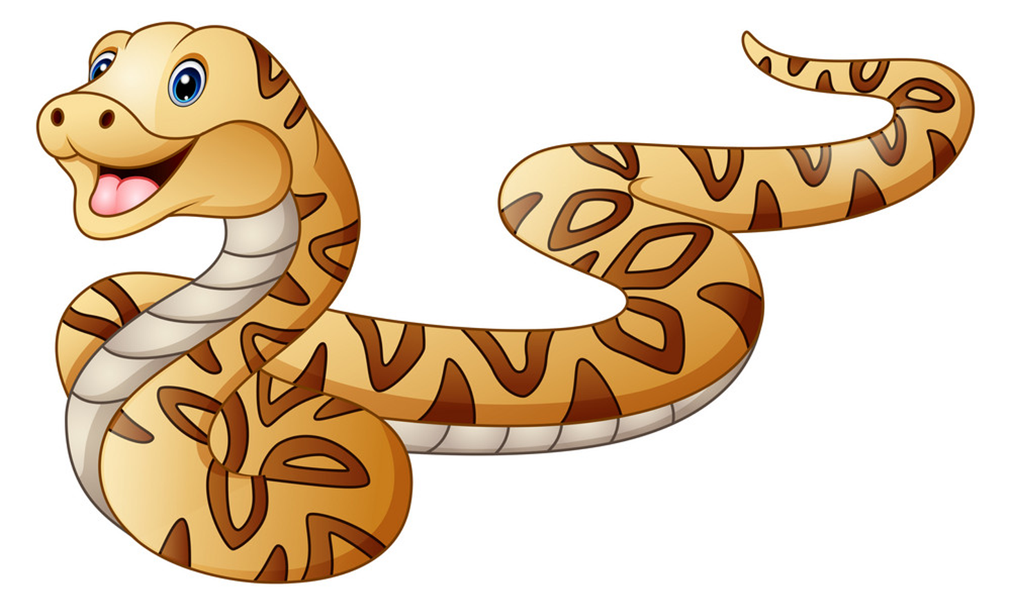
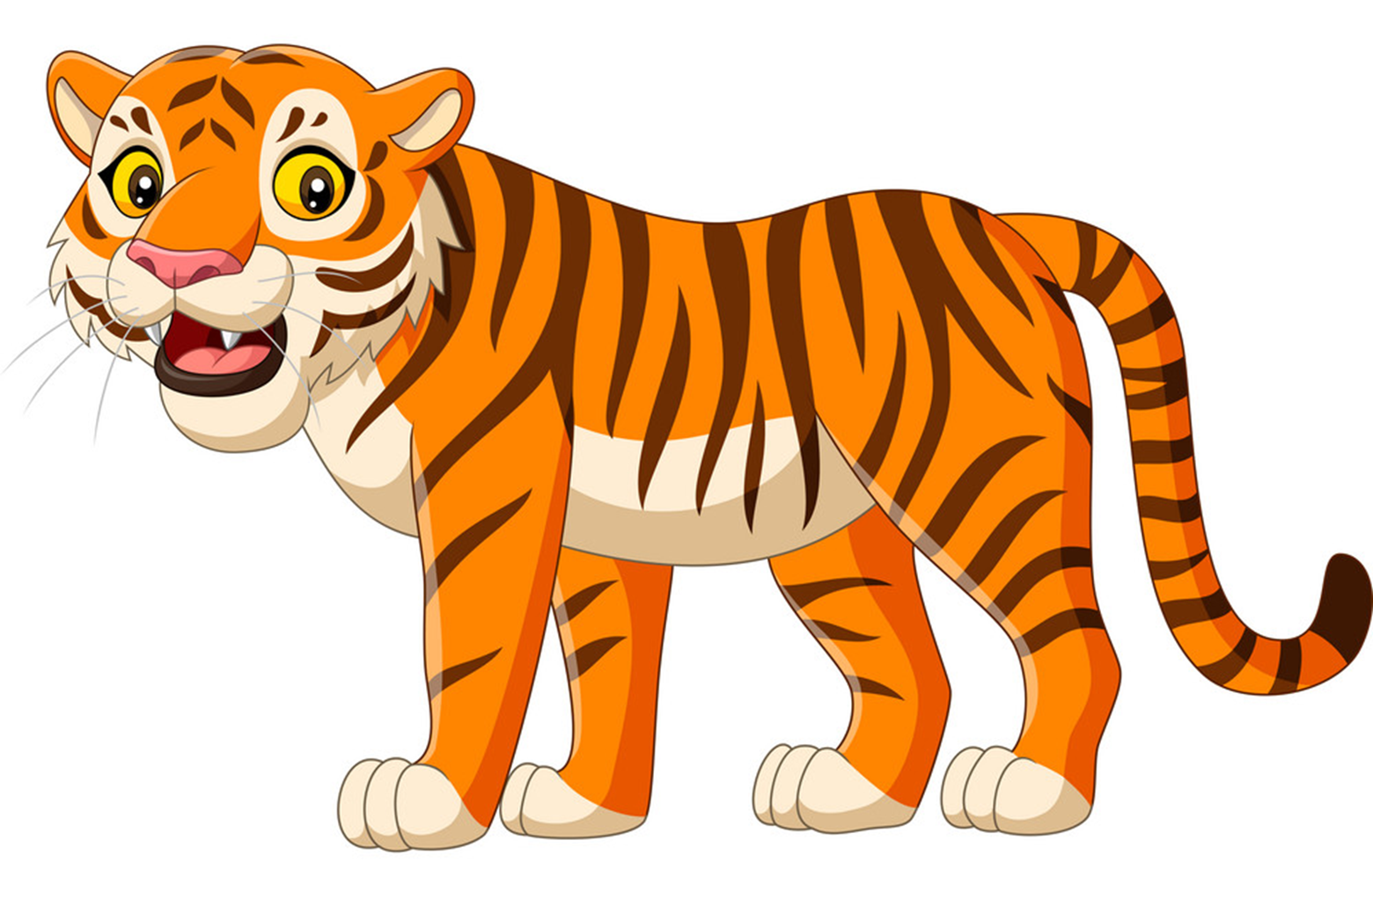
A. Vocabulary
Animals /ˈænɪmlz/
Crocodile
peacock
elephant
lion
/ˈkrɑːkədaɪl/
/ˈpiːkɒk/
/ˈelɪfənt/
/ˈlaɪən/
gorilla
python
parrot
tiger
monkey
/ɡəˈrɪlə/
/ˈpaɪθɑːn/
/ˈpærət/
/ˈtaɪɡər/
/ˈmʌŋki/

Slide 3

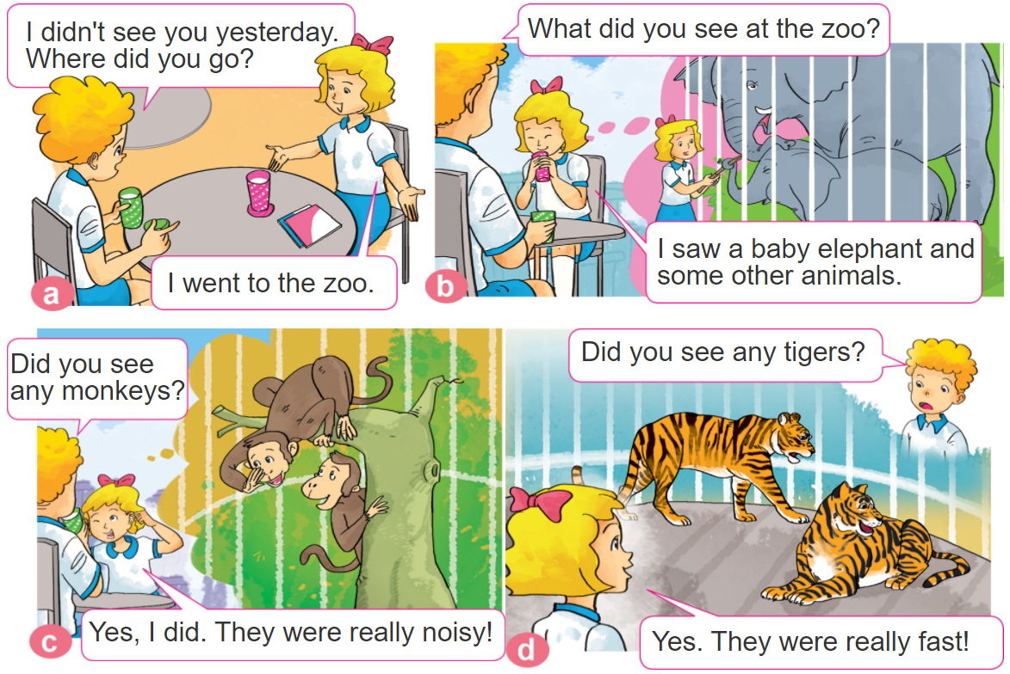
1. Look, listen and repeat.

Slide 4


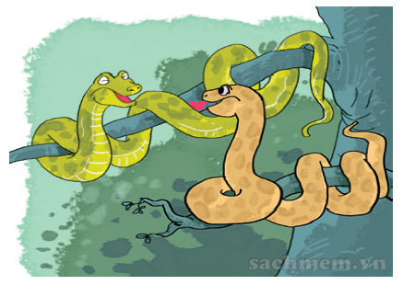
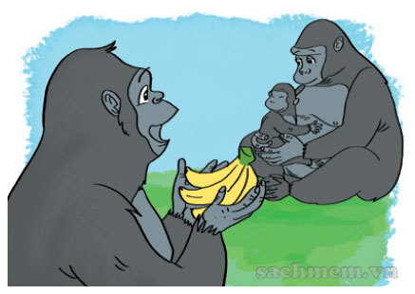
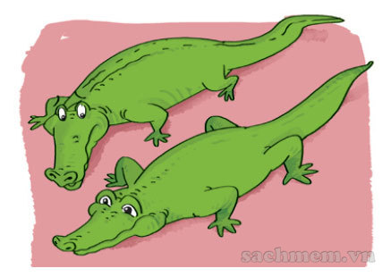
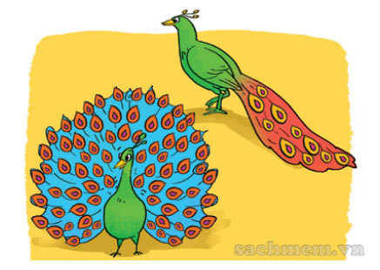
2. Point and say
What did you see at the zoo?
I saw ______.
pythons
gorillas
crocodiles
peacocks

Slide 5

B. Grammar
Hỏi và đáp bạn đã đi vườn bách thú khi nào:
(Bạn đã đi vườn bách thú khi nào?)
When did you go to the zoo?
I went there _________.
+ thời gian
(Tớ đã đến đó _______.)
Hỏi và đáp bạn đã nhìn thấy gì:
(Bạn đã nhìn thấy gì ở vườn bách thú?)
What did you see at the zoo?
I saw ___________.
+ con vật/vật
(Tớ đã nhìn thấy _________.)

Slide 6

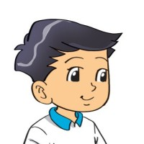
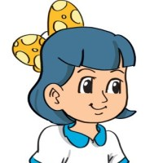


3. Let’s talk
When did you go to the zoo?
I went there _______.
What did you see at the zoo?
I saw ______.

Slide 7
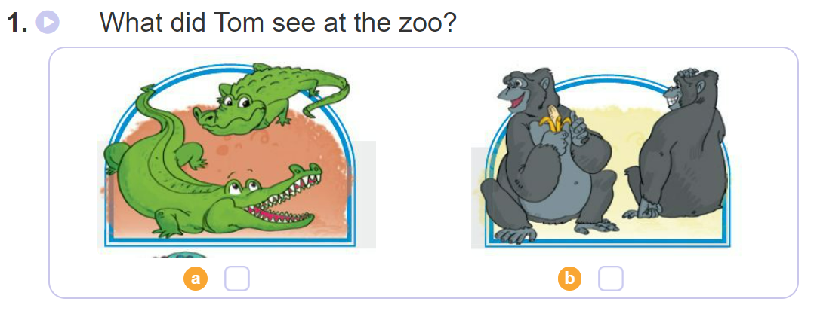

4. Listen and tick
✔

Slide 8
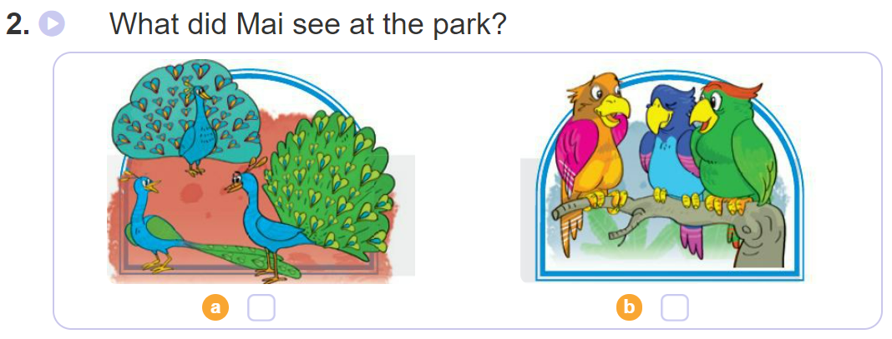
4. Listen and tick
✔

Slide 9
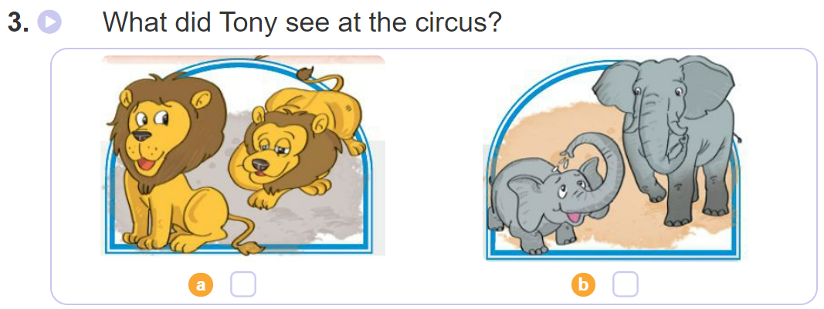
4. Listen and tick
✔

